Slide 1

PARQUES NACIONALES Y NATURALES ESPAÑOLES
1º A ESO

Slide 2
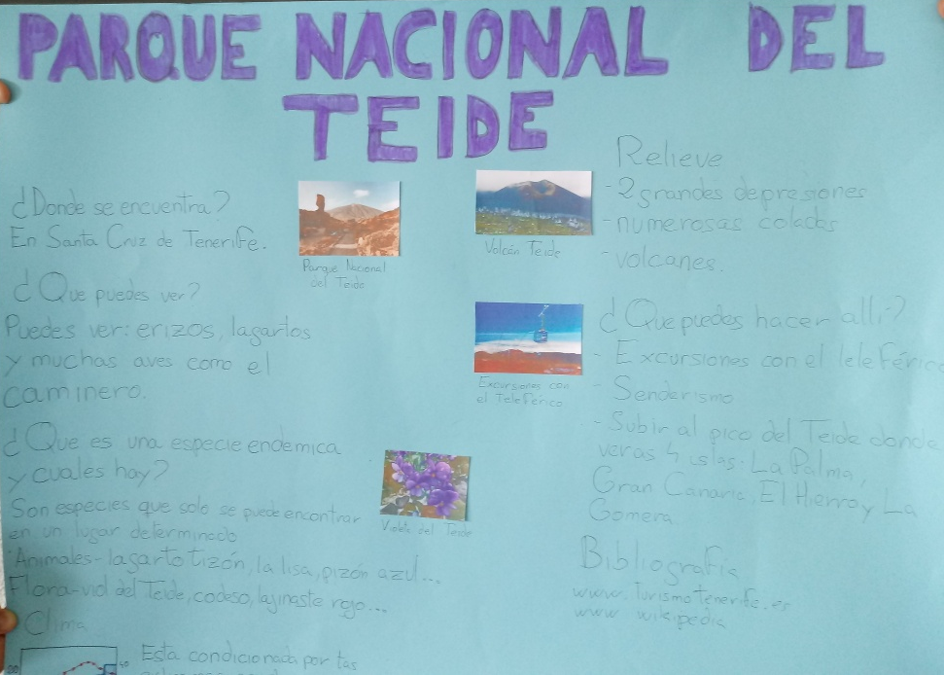
MARINA ARINCIBÍA. PARQUE NACIONAL DEL TEIDE

Slide 3
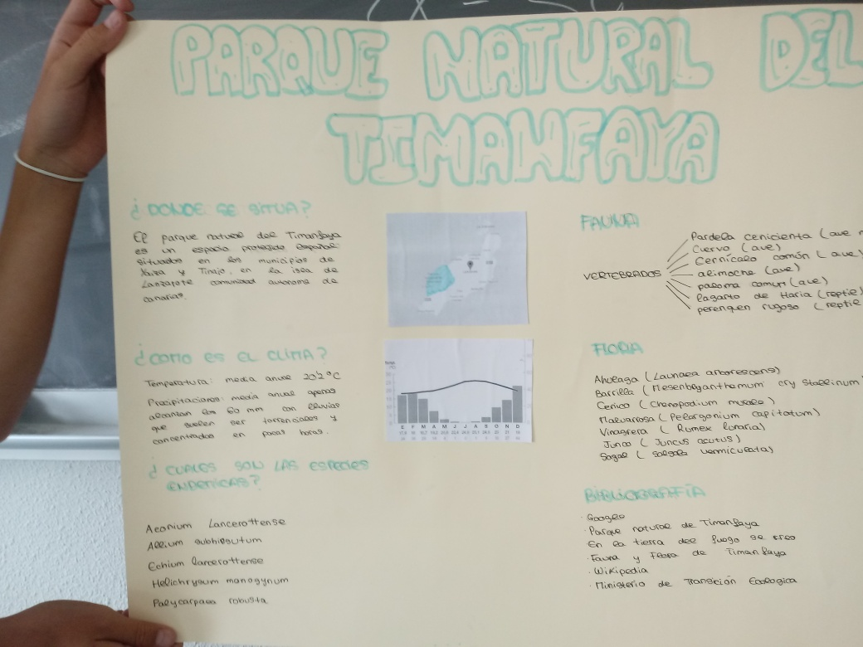
RODRIGO ARÉVALO. PARQUE NACIONAL DE TIMANFAYA

Slide 4
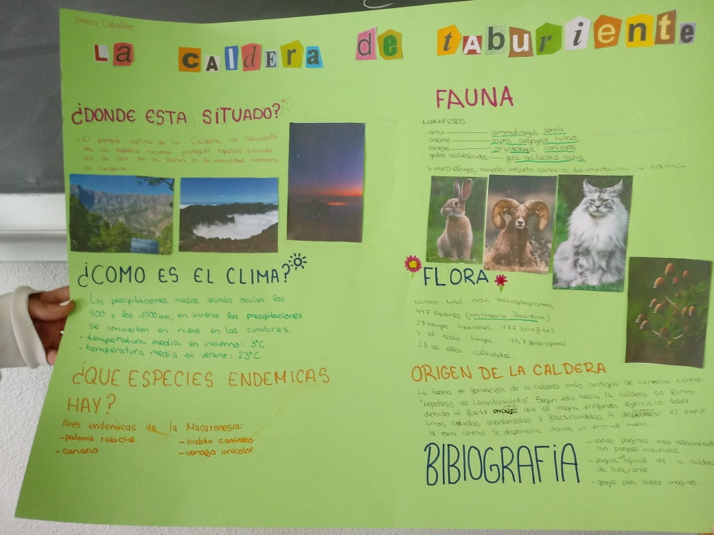
JIMENA CABALLERO. PARQUE NACIONAL DE LA CALDERA DE TABURIENTE

Slide 5
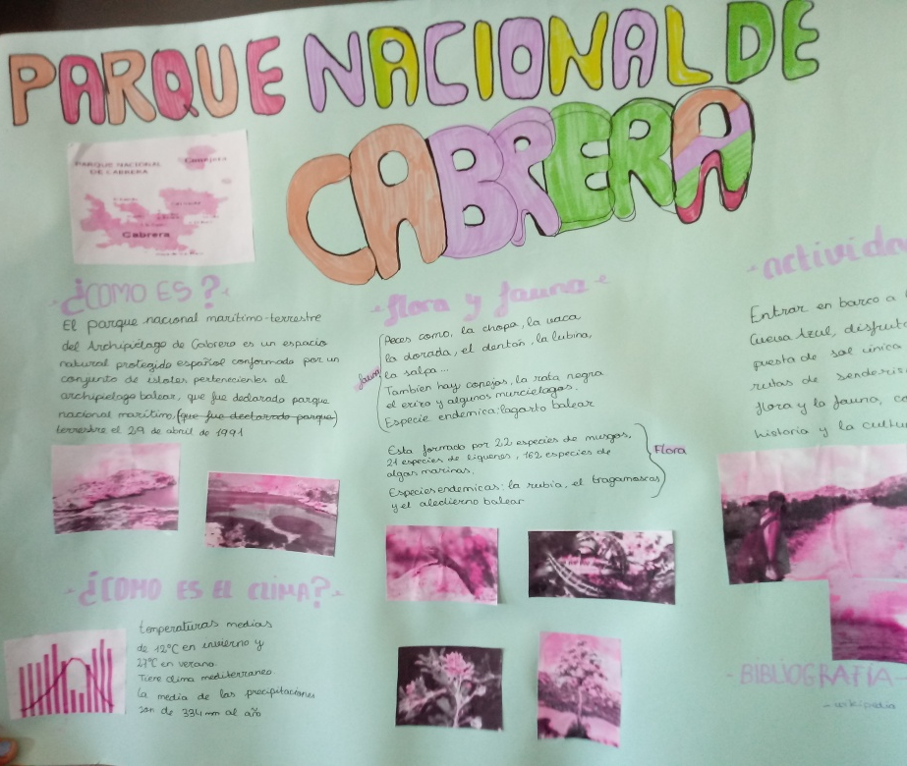
LUCÍA FERNÁNDEZ. PARQUE NACIONAL DE CABRERA

Slide 6
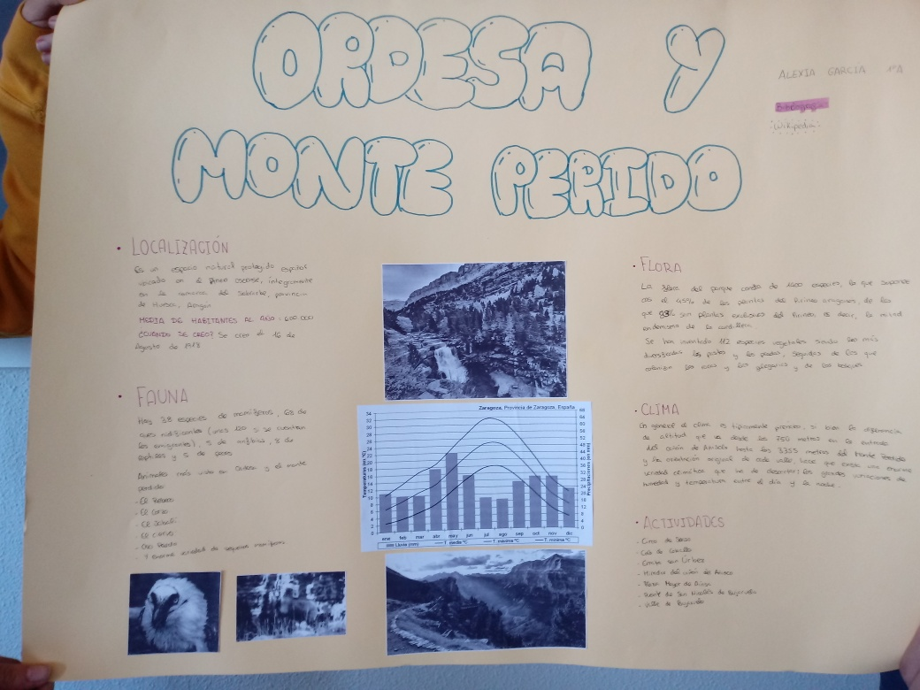
ALEXIA GARCÍA. PARQUE NACIONAL DE ORDESA Y MONTE PERDIDO

Slide 7
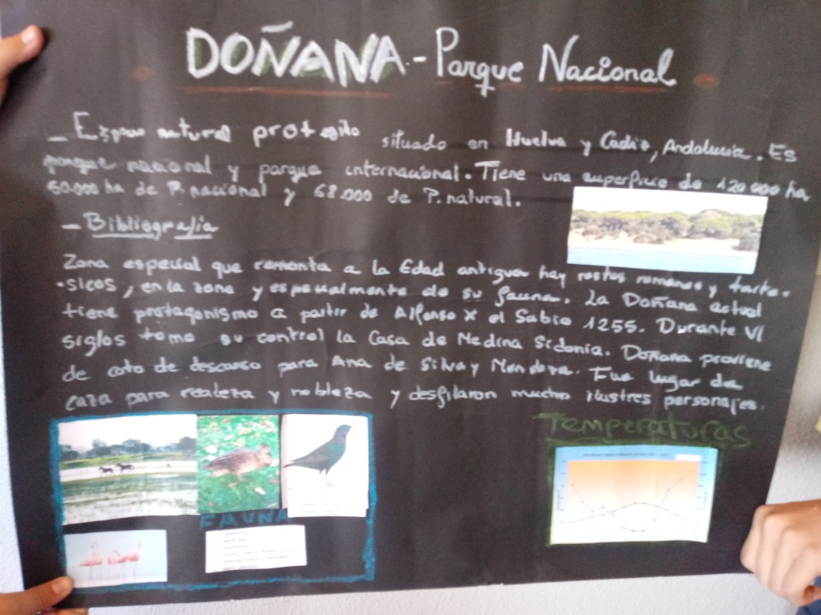
FERNANDO GARCÍA. PARQUE NACIONAL DE DOÑANA

Slide 8
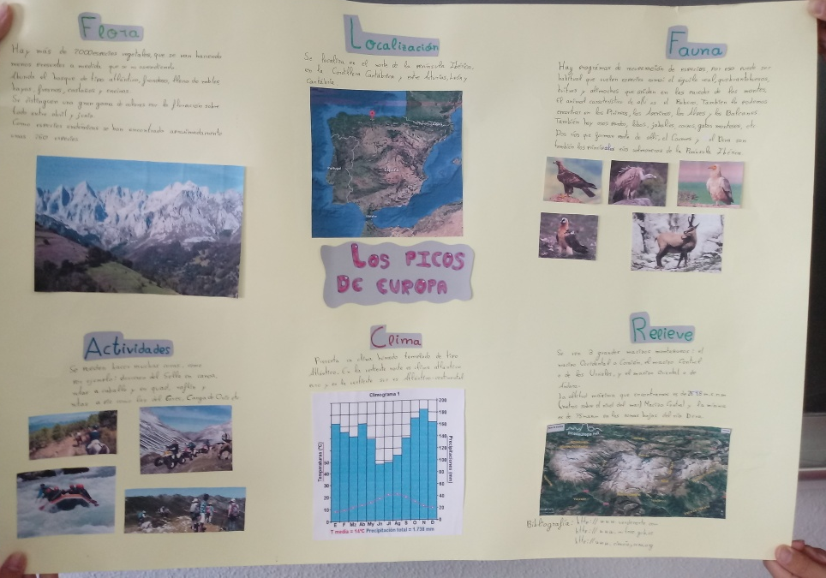
LEIRE GÓMEZ. PARQUE NACIONAL DE LOS PICOS DE EUROPA

Slide 9
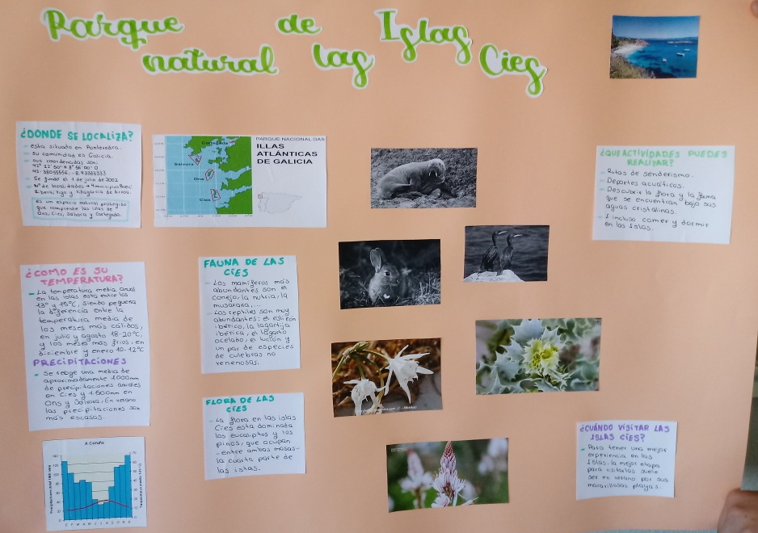
JULIA LÓPEZ. PARQUE NACIONAL DE LAS ISLAS ATLÁNTICAS DE GALICIA

Slide 10
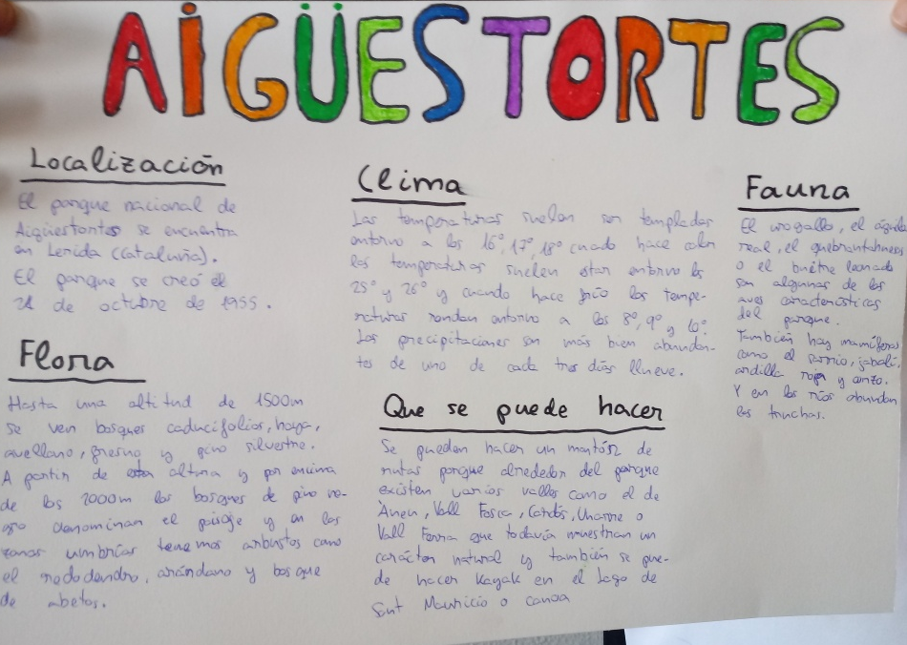
IVÁN MONTAÑA. PARQUE NACIONAL DE AIGÜESTORTES

Slide 11
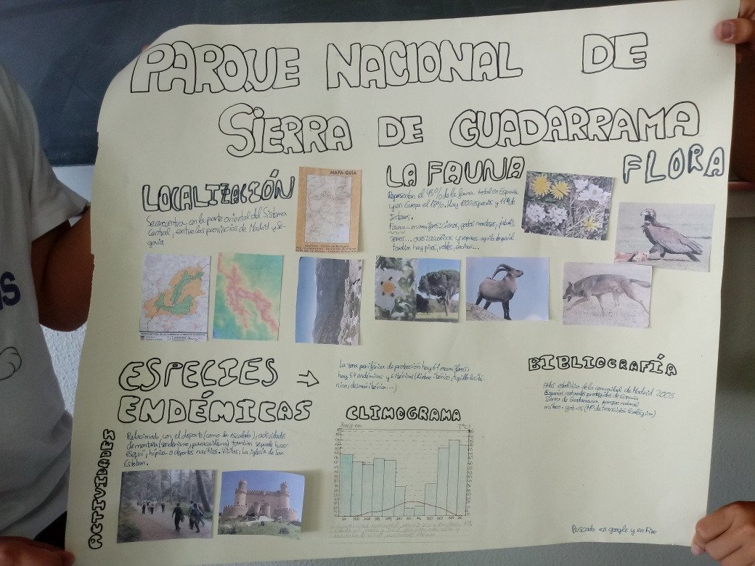
LUIS MURCIEGO. PARQUE NATURAL DE LA SIERRA DE GUADARRAMA

Slide 12
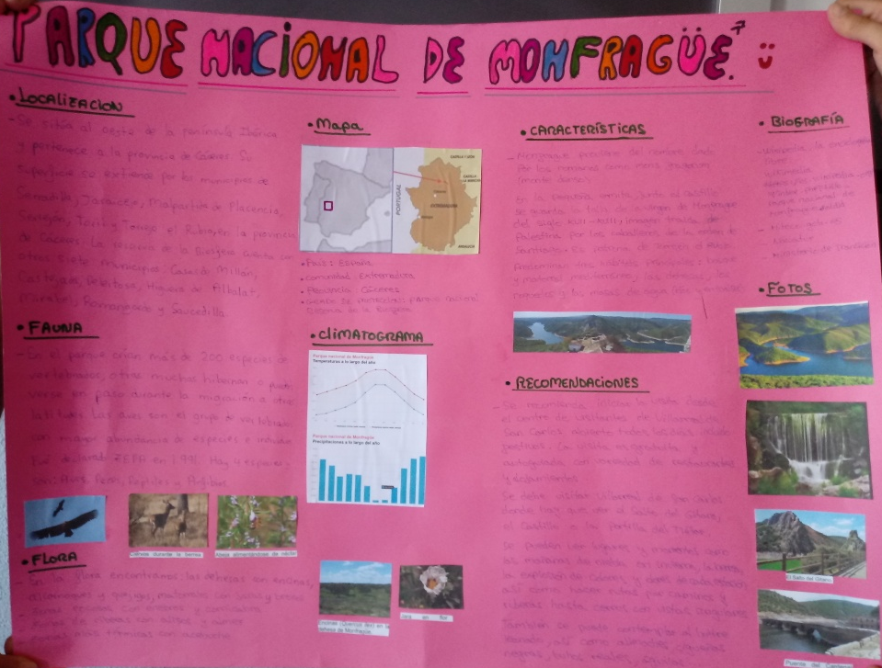
SANDRA POZA. PARQUE NACIONAL DE MONFRAGÜE

Slide 13
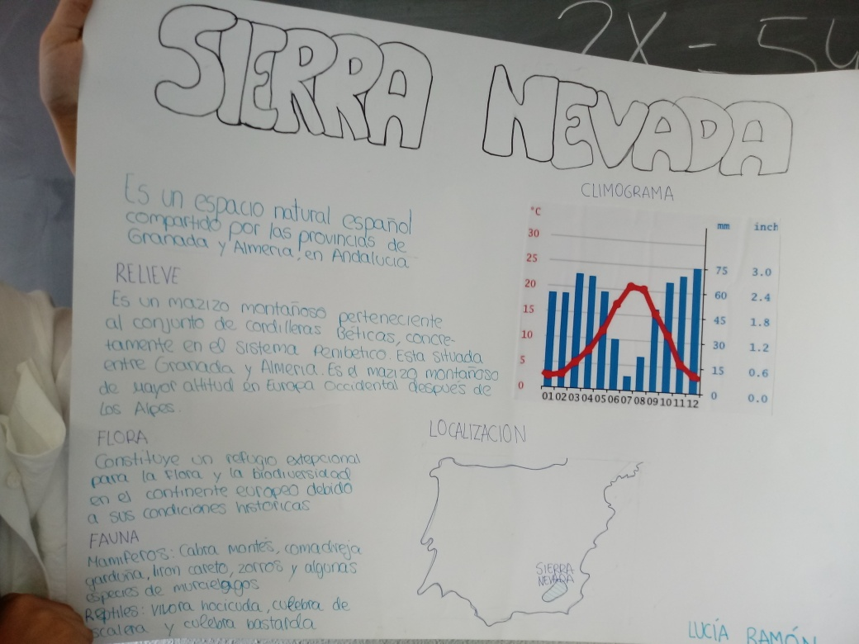
LUCÍA RAMÓN. PARQUE NACIONAL DE SIERRA NEVADA

Slide 14
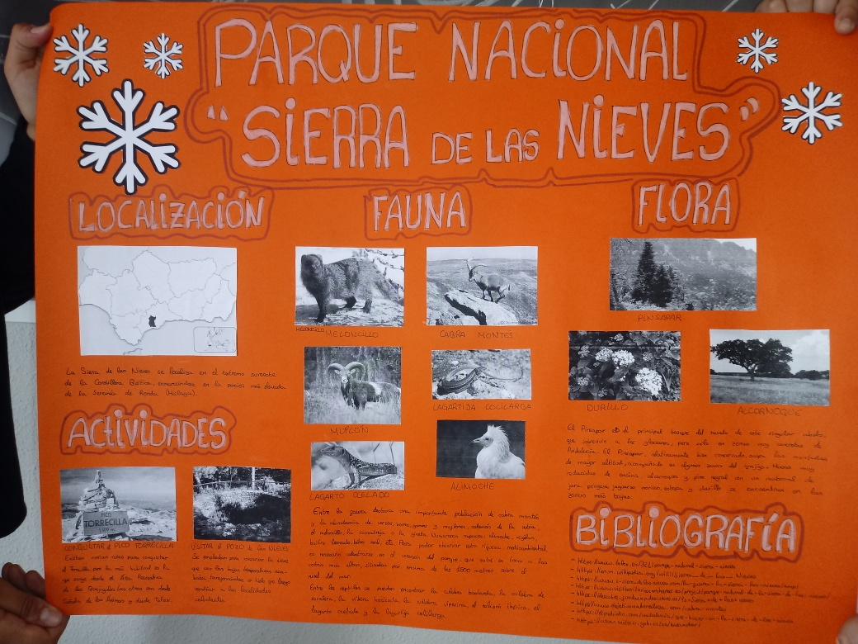
INÉS RODRÍGUEZ. PARQUE NACIONAL DE LAS NIEVES

Slide 15
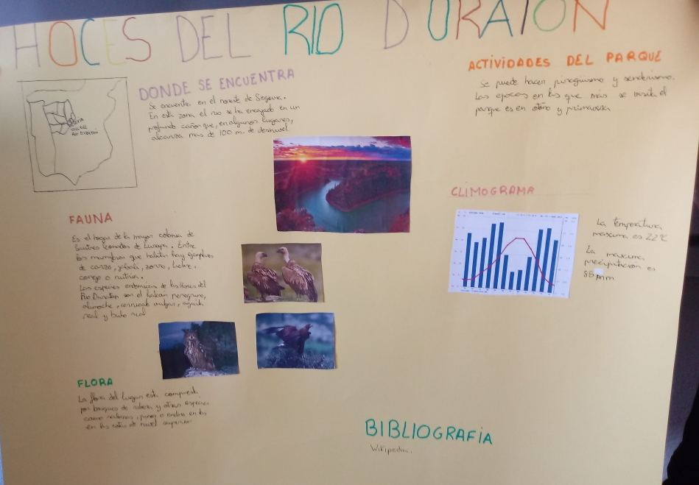
SERGIO RODRÍGUEZ. PARQUE NACIONAL DE LAS HOCES DEL DURATÓN

Slide 16
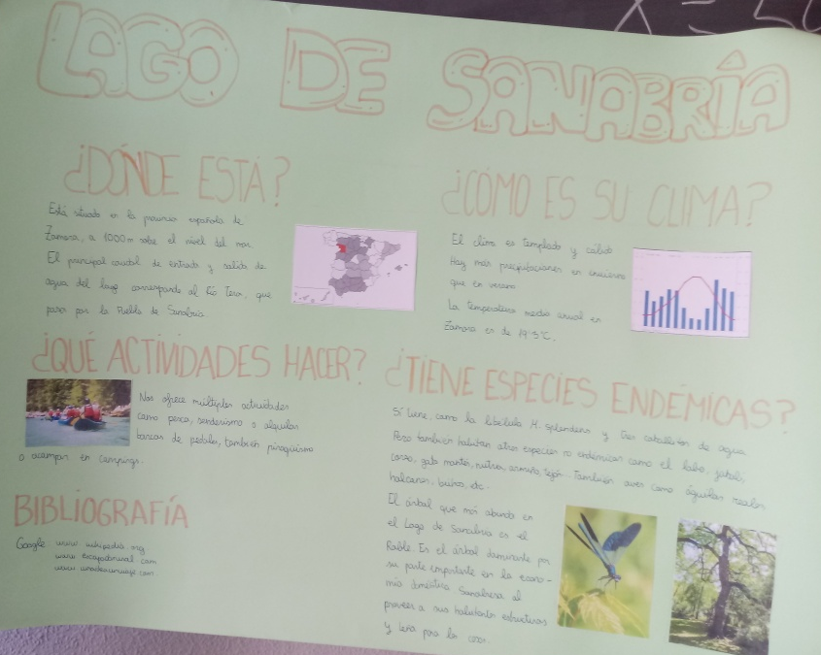
PATRICIA SACRISTÁN. PARQUE NATURAL DEL LAGO DE SANABRIA

Slide 17
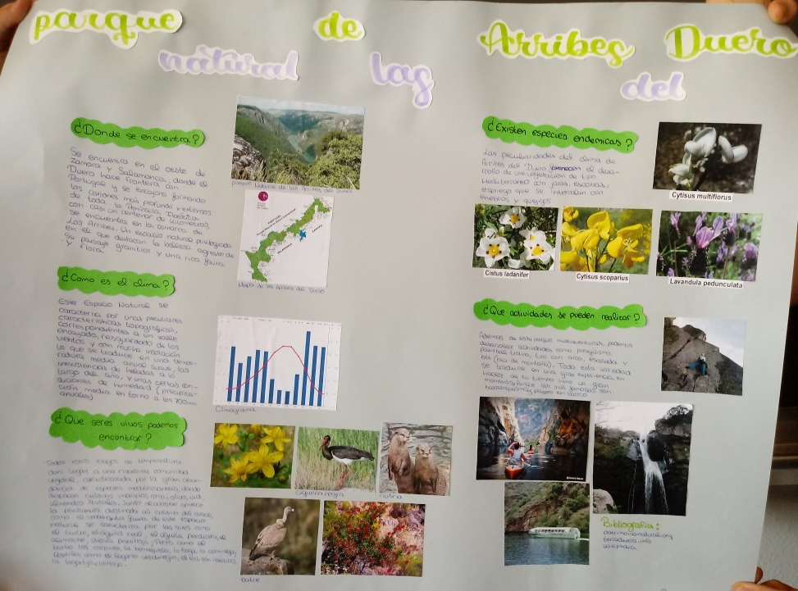
RAQUEL SANTOS. PARQUE NATURAL DE LOS ARRIBES DEL DUERO

Slide 18
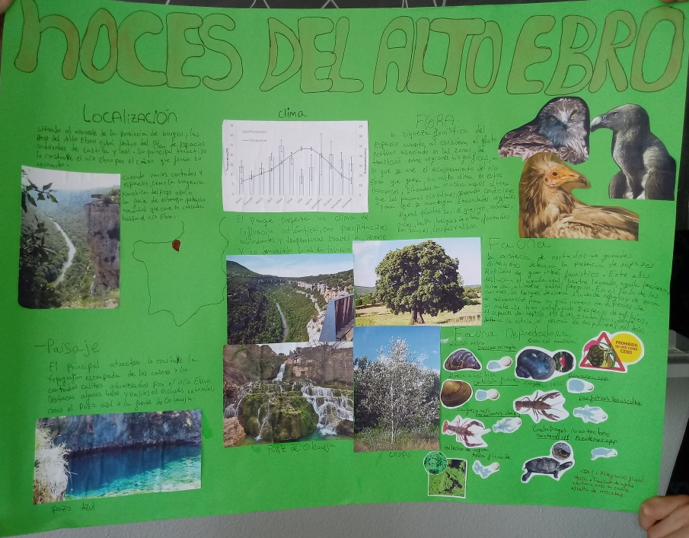
JIMENA TESEDO. PARQUE NACIONAL DE LAS HOCES DEL ALTO EBRO

Slide 19
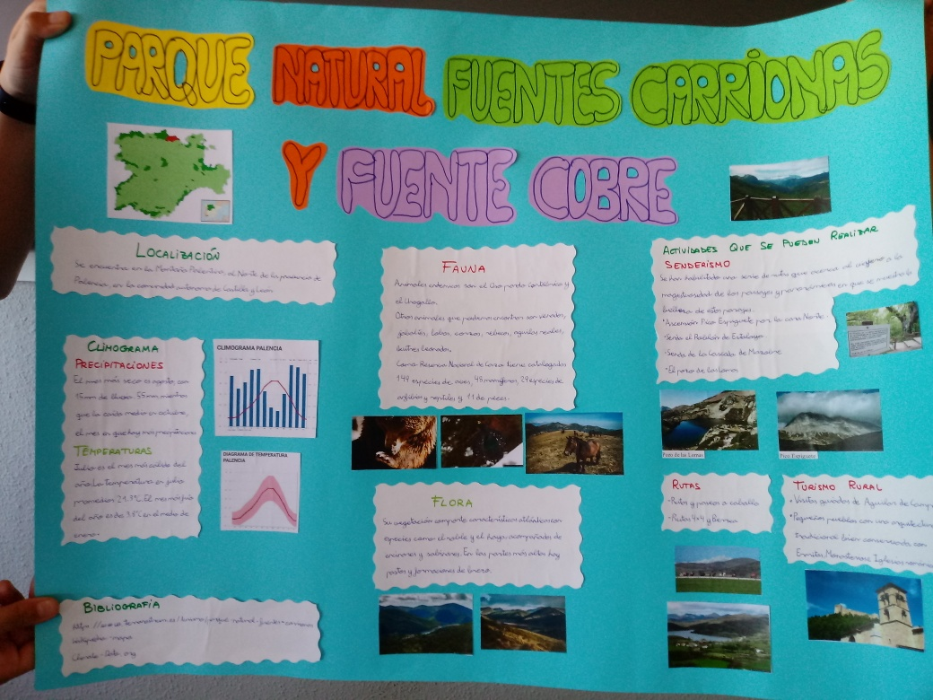
DAVID URDIALES. PARQUE NATURAL DE LAS FUENTES CARRIONAS Y FUENTE COBRE

Slide 20
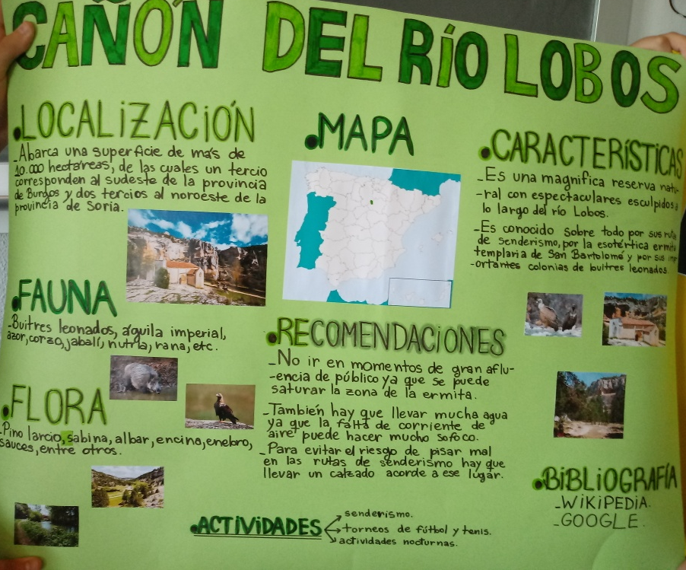
OLIVIA FORNÉ. PARQUE NATURAL DEL CAÑON DEL RÍO LOBOS

